Slide 1
Мои паттерны…
патттерны…

Slide 2

Паттерн №1

Slide 3


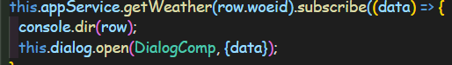
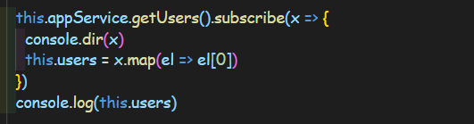
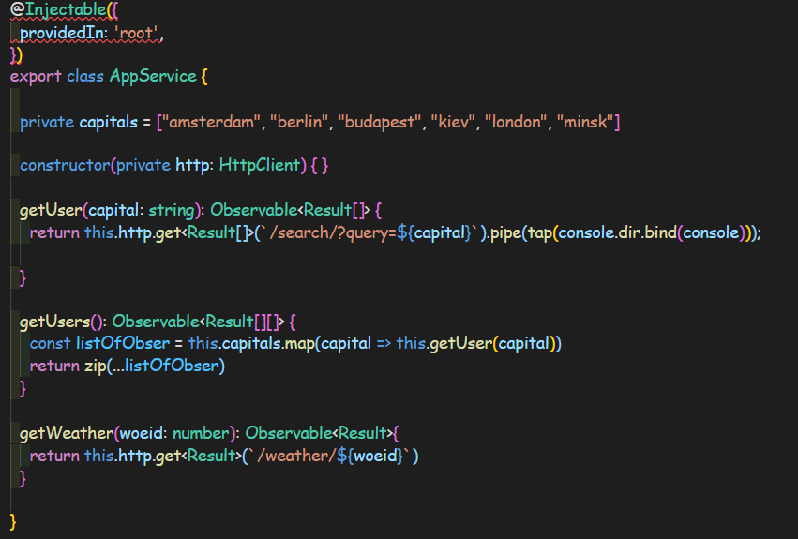
Service Layer
Інкапсулює логіку зовнішніх даних всього додатку у сервісі
Зазначає набір доступних операцій
І контролює їх виконання

Slide 4
Паттерн №2

Slide 5
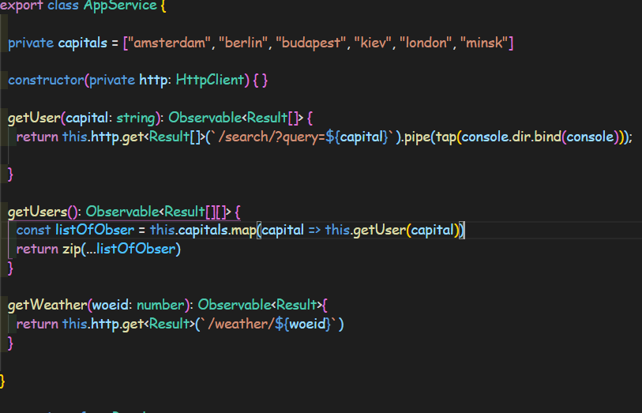
Сінглтон
В моєму додатку, вся взаємодія с апі проходить через єдиний екземпляр воркеру app.service, та створення нових його екземплярів не передбачене
Що э трошки грубою реалізацією Сінглтона

Slide 6

Паттерн №3

Slide 7

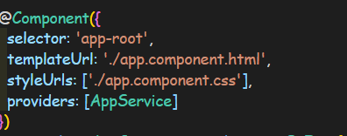
3. Wrapper
Обертає переданий компонент у свій контекст, іноді дані, та функціонал
Дає можливість додавати до
Базового компонента різний необхідний функціонал, в залежності від ситуації, що економить код

Slide 8



